Slide 1

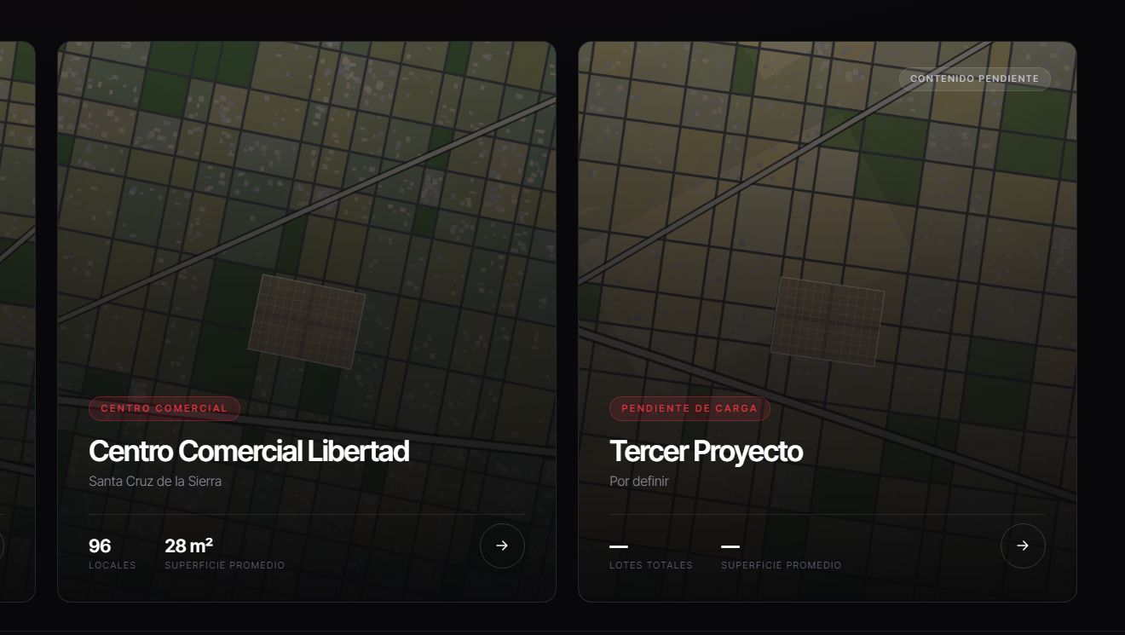
PROPUESTA · STAND DE FERIA
Panel
Interactivo
Presentación digital de los tres proyectos, en pantalla táctil y sin conexión a internet.
Desarrollos Inmobiliarios con respaldo y confianza
Notes:
El panel reemplaza la maqueta física del stand con una presentación digital táctil que funciona sin internet.

Slide 2
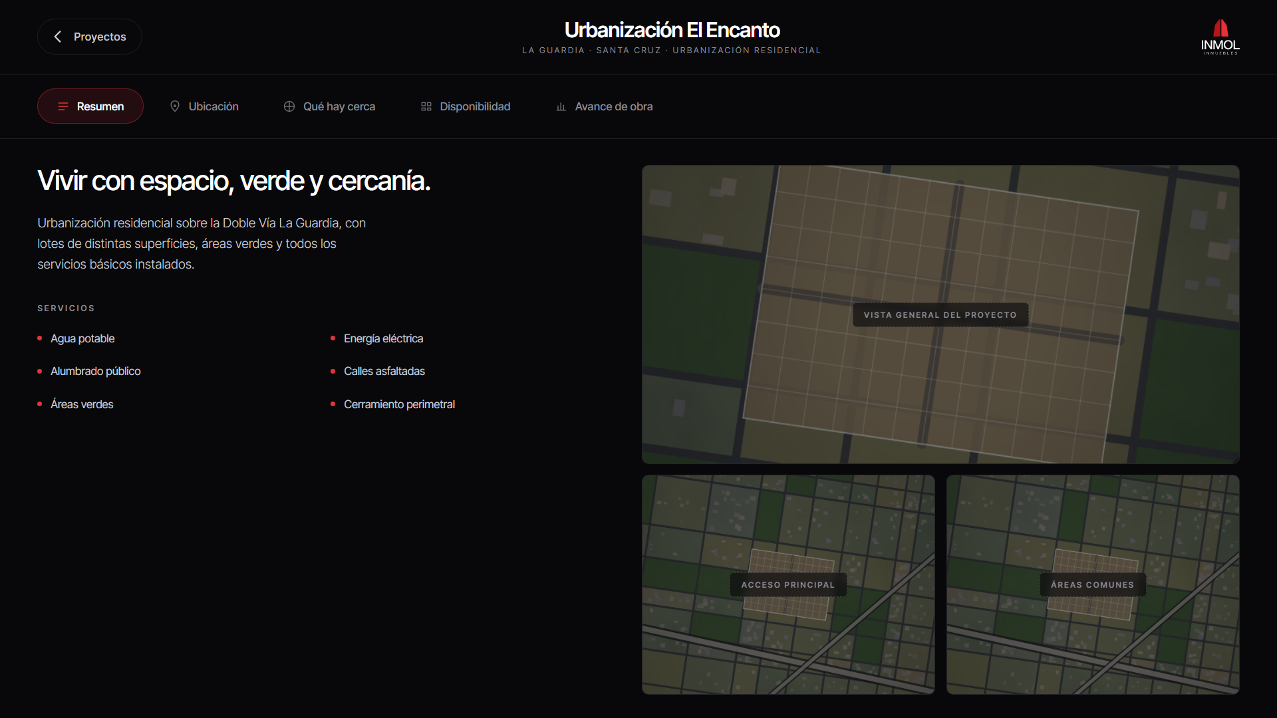
EL PLANTEAMIENTO
De la maqueta a la pantalla
La maqueta hacía una sola cosa que ningún video hace: permitía señalar «este lote, acá, este es el tuyo». El panel conserva eso y agrega lo que la maqueta nunca pudo mostrar.
1
Los tres proyectos en un solo lugar
Ubicación, plano, disponibilidad y avance de obra, organizados por proyecto.
2
Se actualiza en minutos
La disponibilidad cambia durante la feria; el panel se actualiza sin rehacer nada.
3
Ocupa el espacio, no el presupuesto
Una carpeta en un pendrive reemplaza el transporte y armado de la maqueta.
Ficha de proyecto: descripción, servicios y cifras principales
Panel Interactivo INMOL · Propuesta
Notes:
El valor central es poder señalar un lote concreto, igual que con la maqueta, pero con información que la maqueta no tenía.

Slide 3
OPERACIÓN
Cómo se usa durante la feria
1
2
3
4
Se enciende y arranca solo
Atrae desde el pasillo
El visitante toca y explora
Vuelve solo a la atracción
Al dar energía a la pantalla, el panel retoma la presentación sin que nadie toque nada. No depende de que alguien se acuerde de abrirlo cada mañana.
Rota entre los tres proyectos con el nombre grande, una frase corta y tres datos. Sin audio, para que funcione en un pabellón ruidoso.
Elige un proyecto y navega su ubicación, el plano de lotes y el avance de obra. El vendedor acompaña sobre la misma pantalla.
Tras 90 segundos sin uso regresa a la presentación. Nunca queda «trabado» en la pantalla que dejó el visitante anterior.
El equipo comercial no tiene que administrar la pantalla: sólo usarla cuando hay alguien delante.
Ciclo completo, sin intervención · atracción → menú → proyecto → atracción
Notes:
Insistir en que arranca solo al encender y vuelve solo a la atracción.

Slide 4
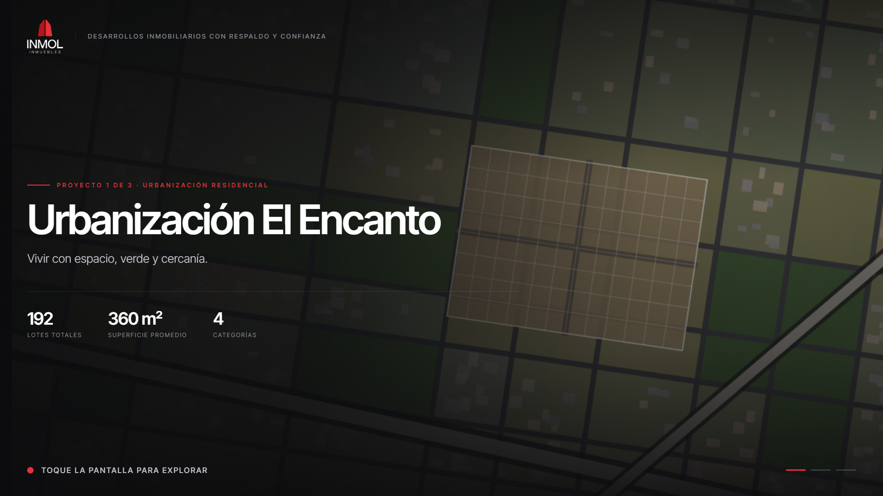
PANTALLA 1
Modo atracción: frenar a quien pasa
Rota entre los tres proyectos con el nombre grande, una frase corta y tres datos. Sin audio, para que funcione en un pabellón ruidoso.
9 s
3
POR PROYECTO
PROYECTOS EN ROTACIÓN
0
90 s
CLICS PARA INICIAR
Y VUELVE SOLO
Tipografía dimensionada para lectura a 6–8 metros
Notes:
El trabajo de esta pantalla es uno solo: frenar a la gente que camina por el pasillo.

Slide 5
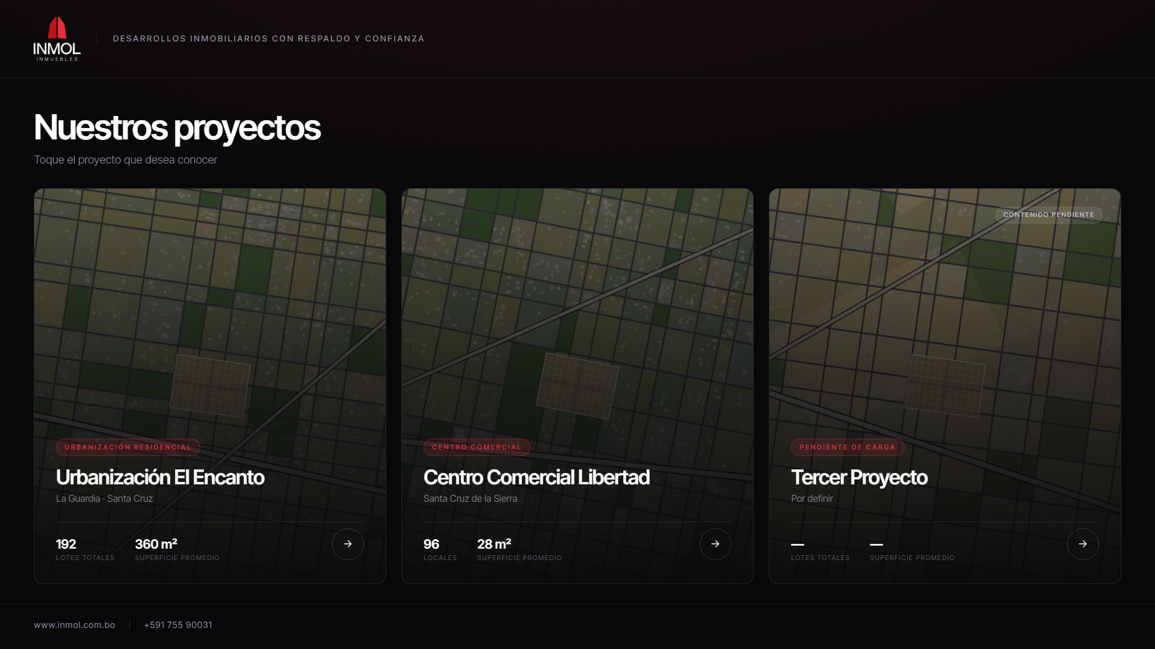
PANTALLA 2
Los tres proyectos, de un vistazo
Cada tarjeta muestra el tipo de proyecto, su ubicación y dos datos clave. Un toque abre el proyecto completo.
El tercer proyecto ya está construido y espera su contenido: nombre, plano, fotos y avance de obra.
Urbanización El Encanto · Centro Comercial Libertad · tercer proyecto por definir
Notes:
Mostrar que el tercer proyecto ya tiene su lugar reservado y toda la estructura hecha.

Slide 6
DENTRO DE UN PROYECTO
Todo organizado en cinco secciones
1
Resumen
Descripción, servicios y cifras principales
2
Ubicación
Vista satelital con zoom, desde la región al terreno
3
Qué hay cerca
Puntos de referencia con su distancia real
4
Disponibilidad
Plano de lotes tocable, con estado y superficie
5
Avance de obra
Porcentaje general y detalle por etapa
La misma estructura para los tres proyectos
Notes:
Cinco secciones fijas: el vendedor siempre sabe dónde está cada cosa.

Slide 7
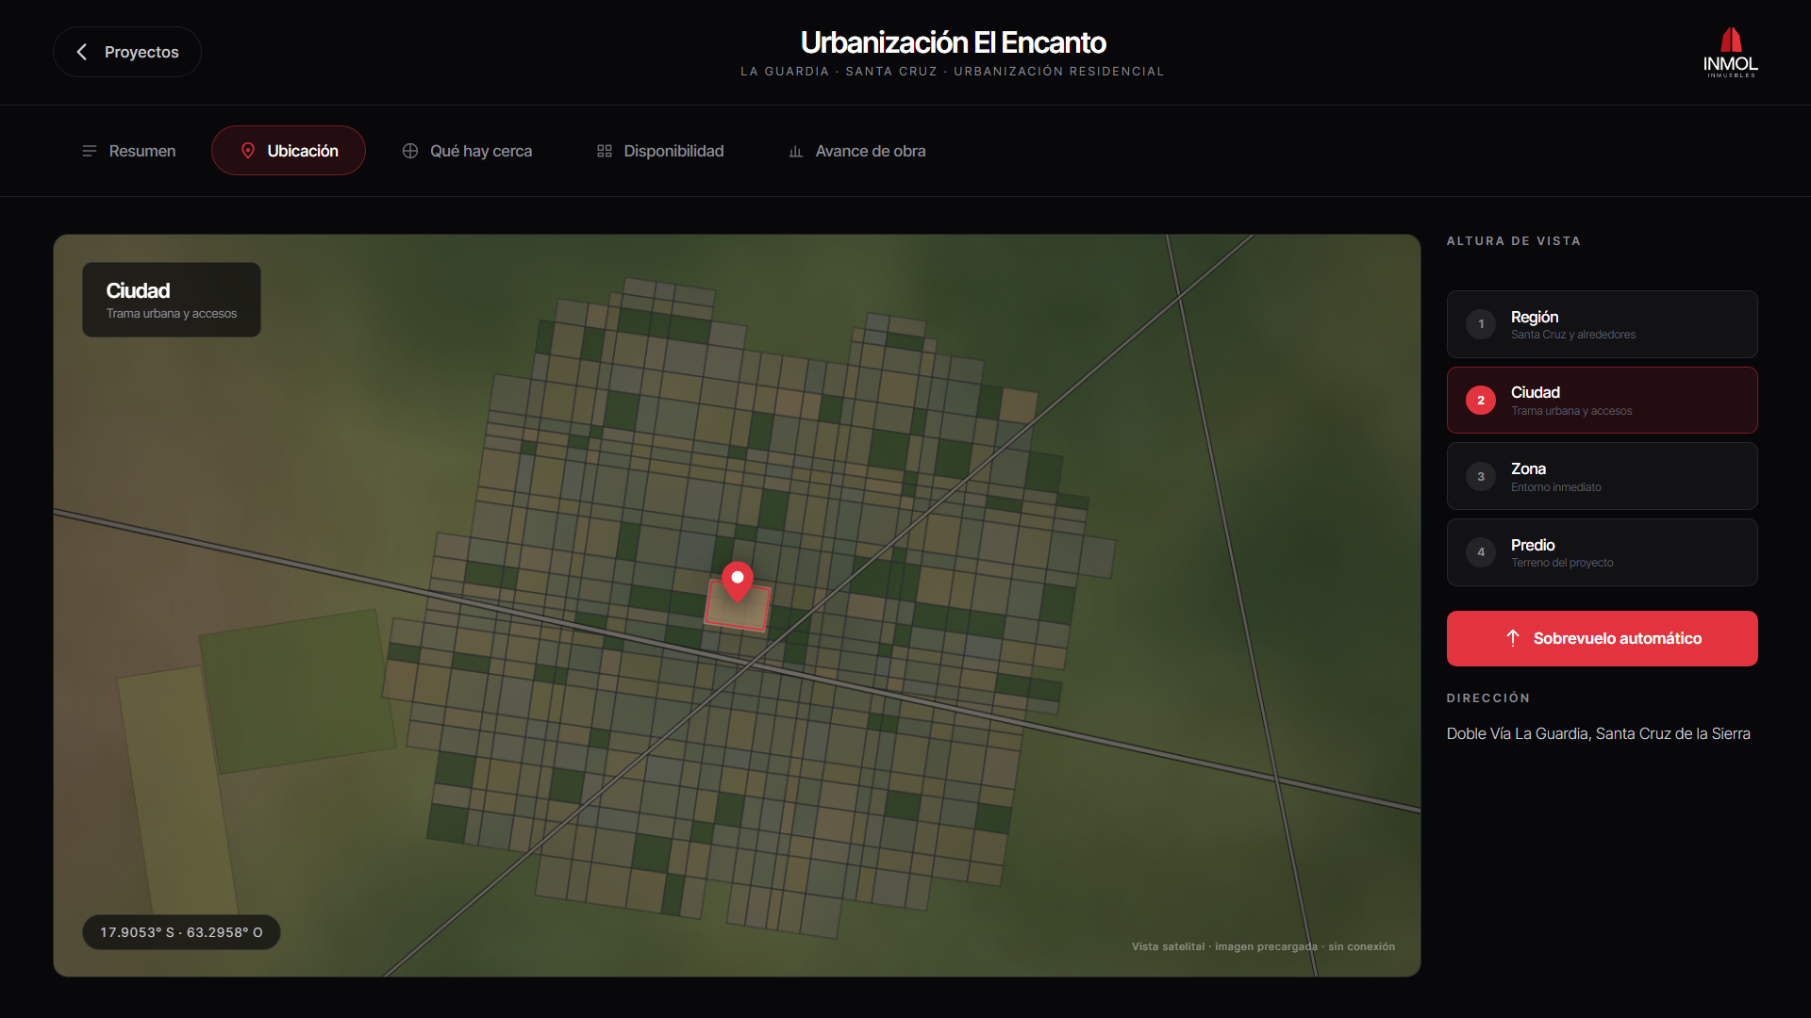
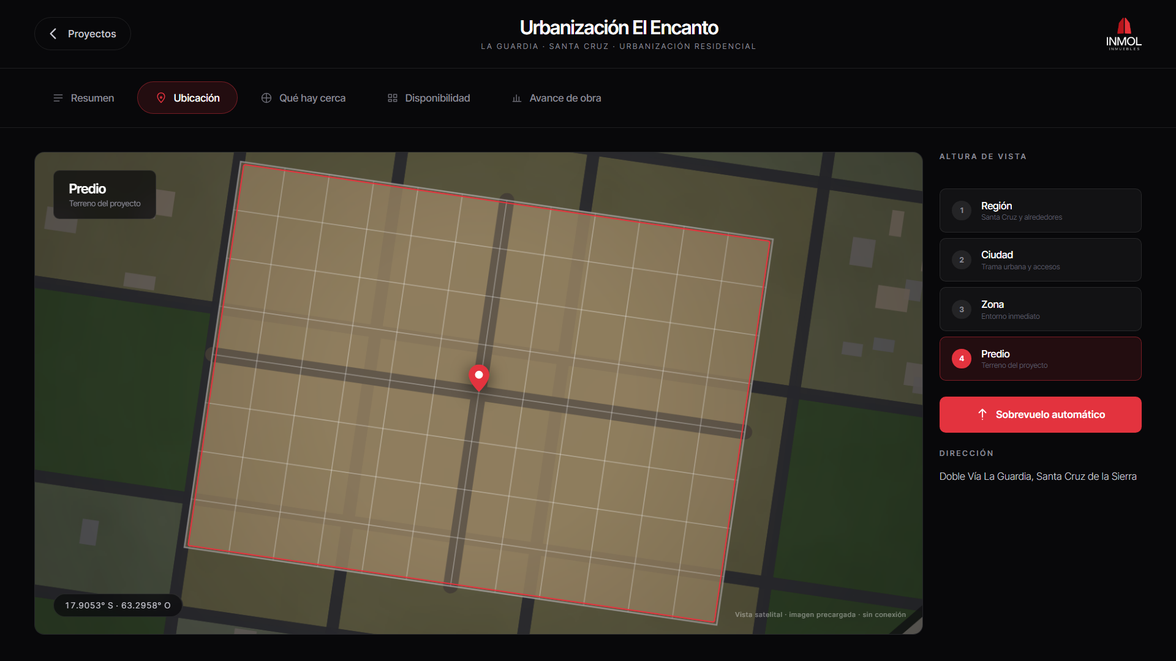
UBICACIÓN
Vista satelital que funciona sin conexión
El panel guarda cuatro alturas de la misma ubicación —Región, Ciudad, Zona y Predio— y las encadena con un zoom animado. Se percibe como Google Earth, pero no pide nada a la red.
Nivel 2 · Ciudad
Nivel 4 · Predio
La trama urbana, los accesos y el predio señalado.
El terreno con su subdivisión de lotes y la vía de acceso.
Botón «Sobrevuelo automático»: recorre los cuatro niveles solo, para presentar sin tocar
Notes:
Google Maps no funciona sin internet y sus términos prohíben guardar los tiles. La solución es capturar las cuatro alturas desde Google Earth Pro antes de la feria.

Slide 8
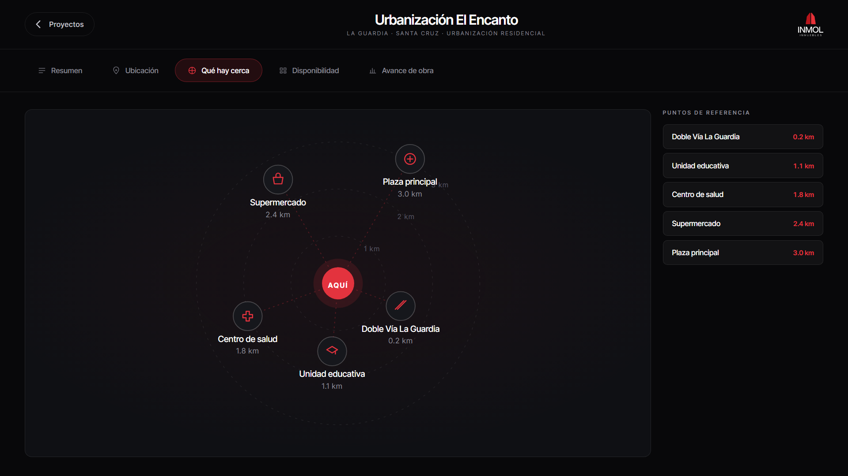
ENTORNO
Los puntos de referencia, a escala
Cada referencia se ubica en su ángulo y a su distancia real sobre anillos de 1, 2 y 3 kilómetros.
Es más legible a distancia que un mapa navegable, y responde la pregunta que el cliente hace de verdad: «¿qué tengo cerca?».
5
3 km
REFERENCIAS POR PROYECTO
DE RADIO MOSTRADO
Las referencias y distancias se cargan desde un solo archivo de datos
Notes:
Los nombres actuales son de ejemplo; INMOL debe entregar las referencias reales.

Slide 9
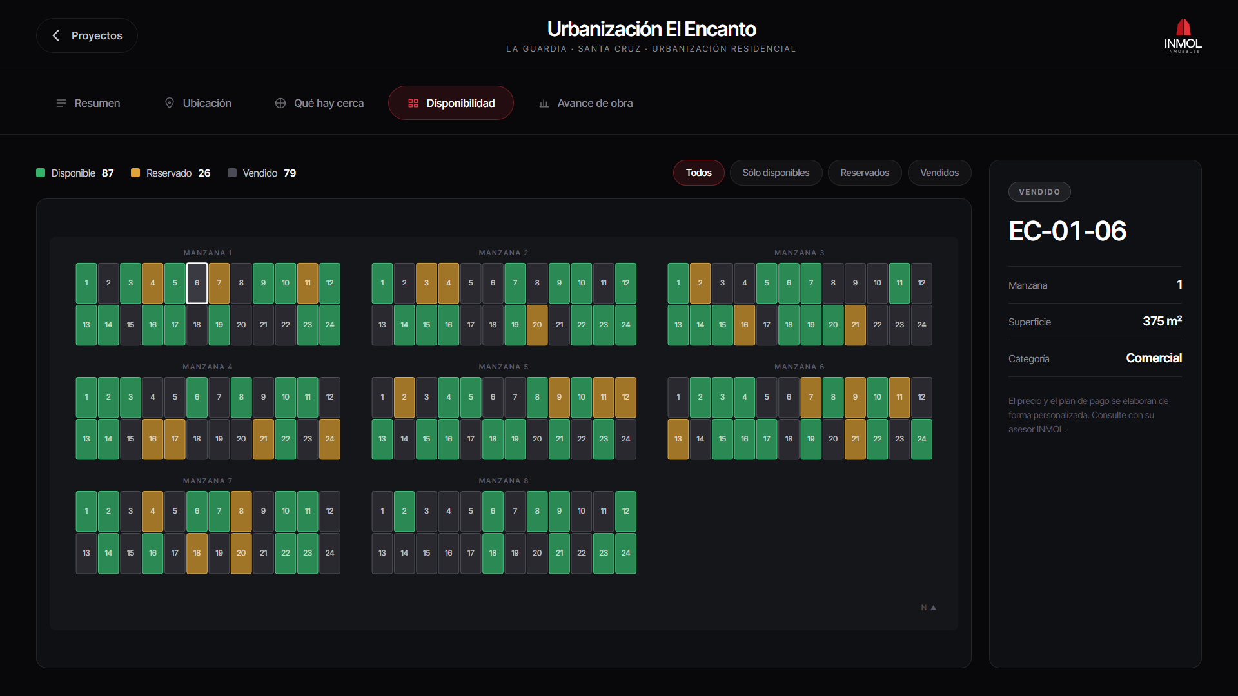
EL CORAZÓN DEL PANEL
Disponibilidad: lo que reemplaza la maqueta
Cada unidad es tocable. Al tocarla aparece su código, manzana, superficie y categoría.
Disponible
Reservado
Vendido
Sin precios en pantalla
La cotización se prepara de forma personalizada. En feria, además, evita que la competencia se lleve la lista de precios en una foto.
Filtros rápidos: todos · sólo disponibles · reservados · vendidos
Notes:
Esta es la pantalla que más se va a usar: permite señalar un lote concreto durante la conversación comercial.

Slide 10
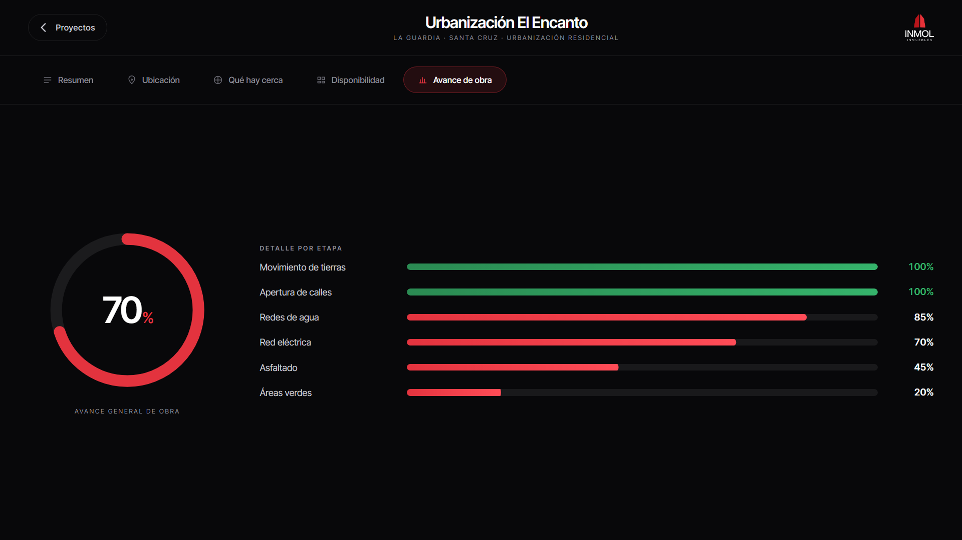
OBRA
Avance real, etapa por etapa
Un porcentaje general y el detalle por etapa. Se actualiza editando un número: no hay que rehacer ninguna imagen.
Las etapas y porcentajes los define INMOL para cada proyecto
Notes:
Responde una de las preguntas más frecuentes en feria: ¿en qué estado está la obra hoy?

Slide 11
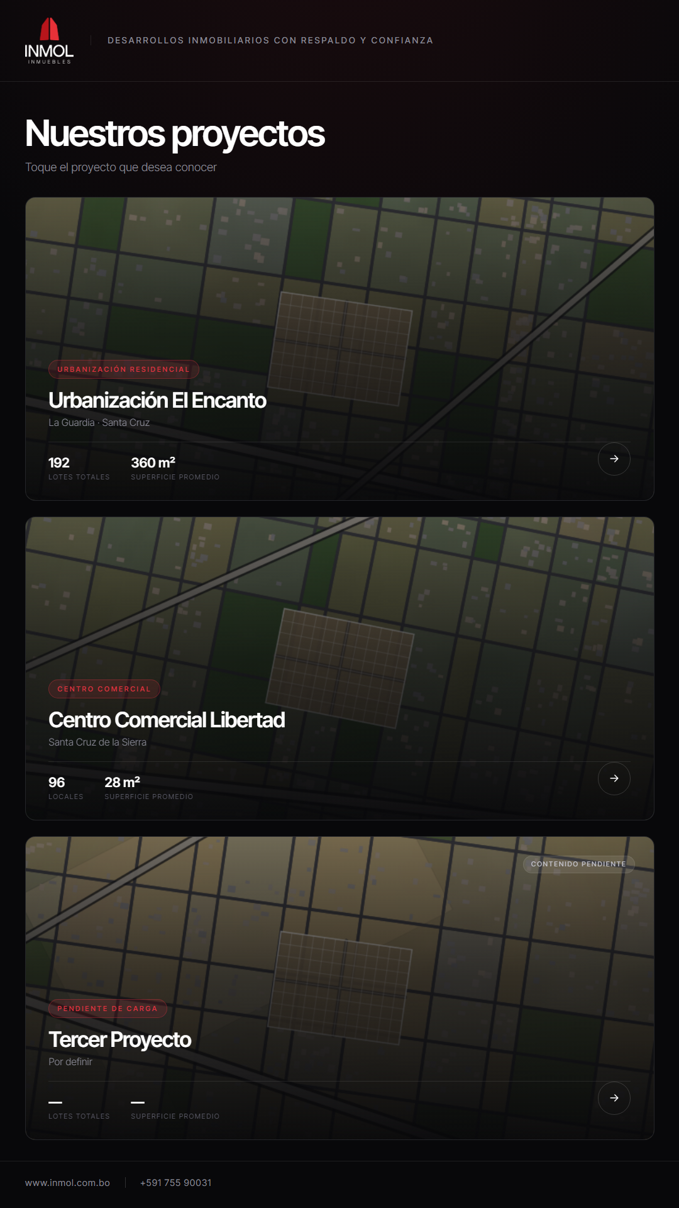
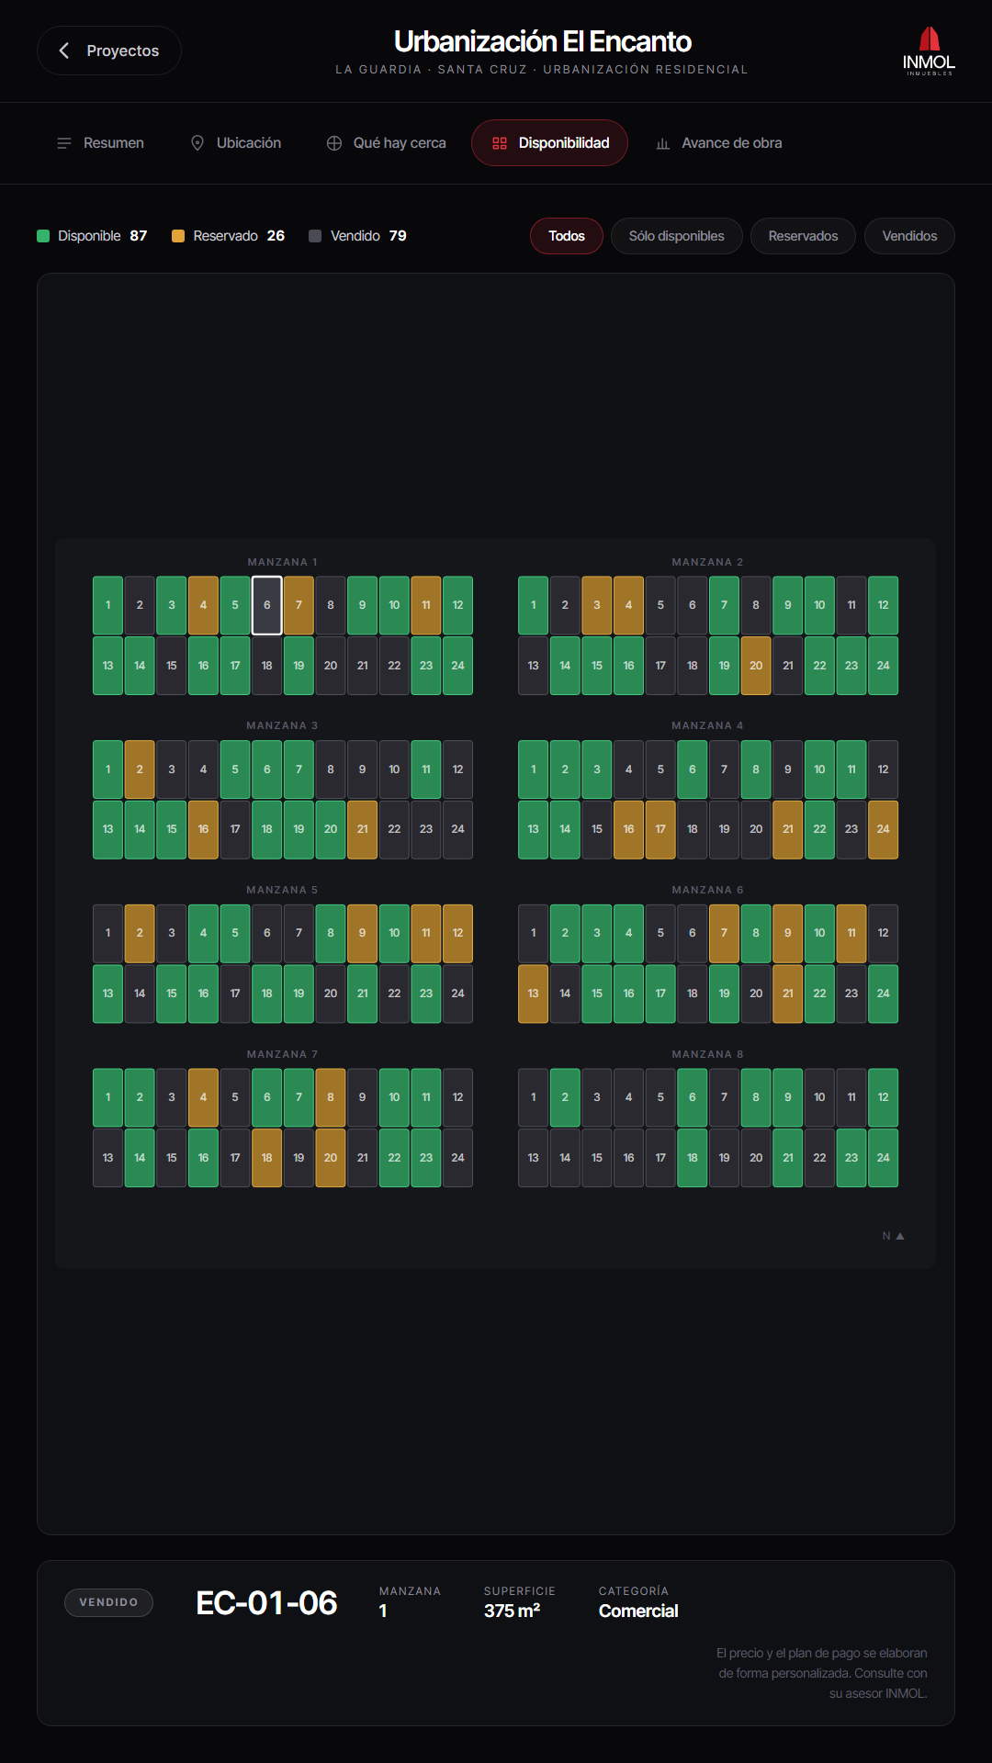
FORMATO
El mismo panel, vertical u horizontal
Los tótems de feria son verticales. El panel detecta la proporción de la pantalla y reacomoda todo solo: no hay dos versiones que mantener.
1
El plano se reacomoda
En horizontal las manzanas van en fila; en vertical se apilan y los lotes salen casi al doble de tamaño.
2
La letra mantiene su tamaño físico
Escala con el lado más largo de la pantalla, así que se lee igual de lejos en las dos orientaciones.
3
Verificado con clics reales
Se prueba automáticamente en 1920×1080 y en 1080×1920 antes de cada entrega.
Menú
Disponibilidad
Notes:
Sirve para cerrar la duda sobre qué tótem comprar: cualquiera de los dos formatos funciona.

Slide 12
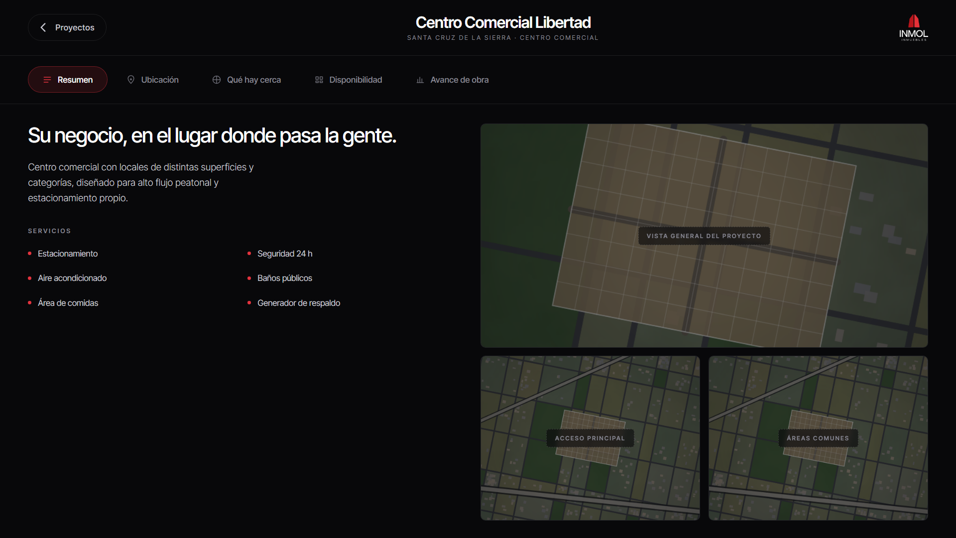
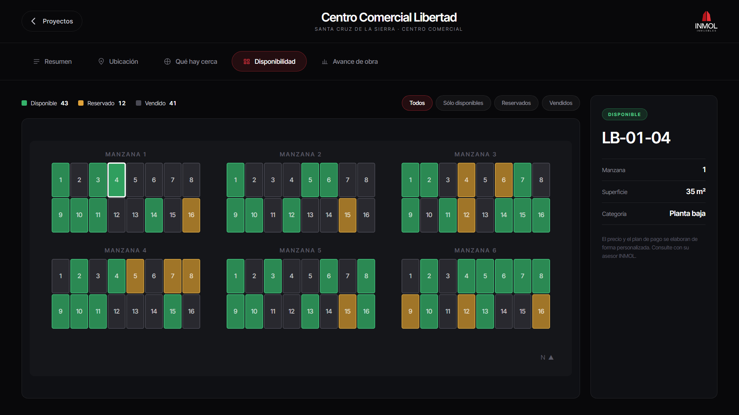
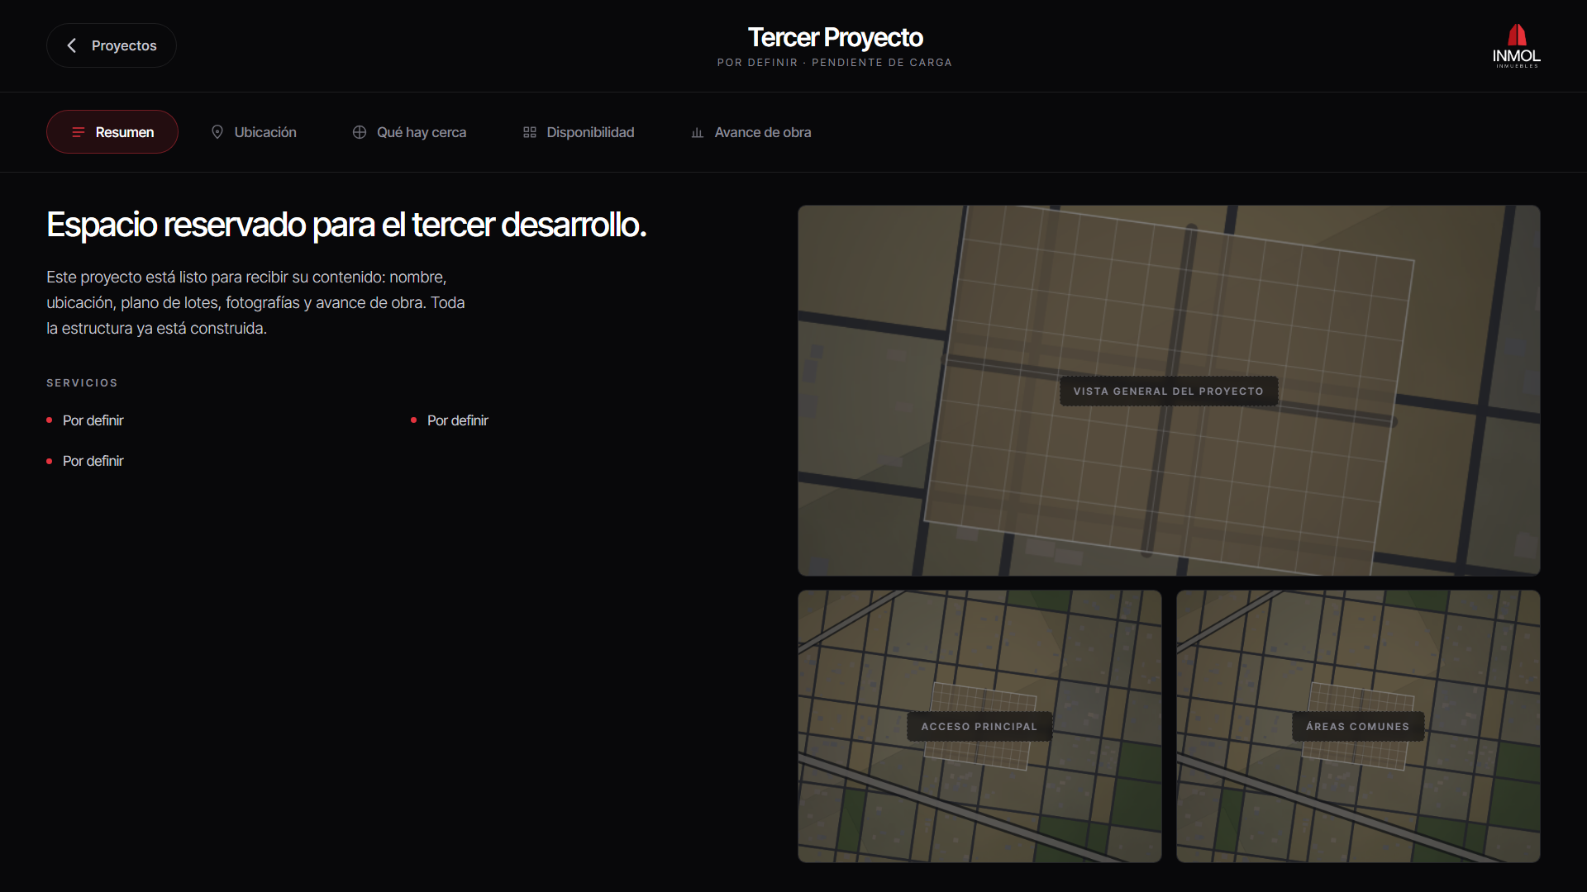
ALCANCE
Listo para los tres proyectos
Centro Comercial Libertad
Plano de locales
Tercer proyecto
Santa Cruz de la Sierra · 96 locales
Misma mecánica, adaptada a un centro comercial
Estructura completa, esperando su contenido
Cambiar de proyecto no cambia la forma de usar el panel: las cinco secciones son siempre las mismas.
Agregar un cuarto proyecto no requiere rehacer el panel
Notes:
El sistema sirve igual para una urbanización y para un centro comercial.

Slide 13
DECISIÓN TÉCNICA
Todo vive dentro del equipo
En el pabellón la conexión falla cuando se llena de gente. Por eso el panel no depende de la red en ningún momento: mapas, tipografías y datos están dentro del propio equipo.
0
0
1
10 días
peticiones a internet
servicios que pagar por mes
carpeta que se copia a un pendrive
de feria sin reiniciar
Lo que sí conviene preparar
Equipo de respaldo con la misma carpeta copiada, listo para enchufar.
UPS para que un microcorte no cueste cinco minutos frente a un cliente.
Windows con actualizaciones, suspensión y notificaciones desactivadas.
Quince minutos de capacitación al equipo comercial: si no lo saben usar, vuelven al celular.
Starlink deja de ser un requisito para que el stand funcione
Notes:
Este es el argumento que baja el riesgo: la feria no depende de la conexión ni de Starlink.

Slide 14
PARA AVANZAR
Qué necesitamos de INMOL
El desarrollo ya está hecho. Lo que define la fecha de entrega es el material.
Material del proyecto
Obra y montaje
Planos de los tres proyectos, en vectorial si es posible
Etapas de obra y su porcentaje de avance
Tabla o Excel de disponibilidad de lotes
Nombre y datos del tercer proyecto
Fotografías actualizadas de cada proyecto
Capturas satelitales desde Google Earth Pro
Puntos de referencia reales y sus distancias
Diseño del stand y ubicación de las pantallas
Próximos pasos
1
Prototipo en tablet
2
Carga de contenido real
3
Pruebas en la pantalla real
4
Soporte durante la feria
Para probar la navegación táctil con el equipo comercial
Reemplaza el material de ejemplo por el de INMOL
Verificar legibilidad a distancia antes del montaje
Los diez días, con equipo de respaldo preparado
www.inmol.com.bo · +591 755 90031
Notes:
Cerrar pidiendo una fecha concreta para la entrega del material: es lo que determina si se llega con margen a la feria.

